Slide 1
Знакомство с фразеологизмами

Slide 2
Проверь задание!
Мастер на все руки -
Первый блин комом -
Шито белыми нитками -
После дождичка в четверг -
Как в воду
глядеть -
Зуб на зуб
не попадает -
умелый человек
неудачное начало
неискусно скрыто
неизвестно когда
предвидеть
замёрзнуть

Slide 3
засучив рукава - спустя рукава заварить кашу - расхлёбывать кашу тяжёл на подъём -лёгок на подъём
два сапога пара - одного поля ягода
перековать мечи на орала - вложить меч в ножны
Орало – орудие для пахоты, соха

Slide 4
Найди антонимы!
Камень за пазухой держать
На чужой шее сидеть
Лясы точить
Держать ухо востро
Во всю Ивановскую (кричать)
Воды в рот набрать
С открытой душой
Ворон считать
Держать язык за зубами
Своим горбом жить
Лясы –пустые разговоры

Slide 5
камень за пазухой держать - с открытой душой на чужой шее сидеть - своим горбом жить лясы точить - воды в рот набрать держать ухо востро - ворон считать во всю Ивановскую (кричать) - держать язык за зубами
Антонимы (проверка)

Slide 6
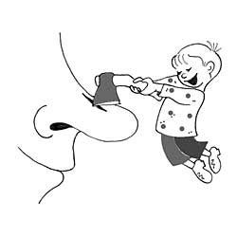
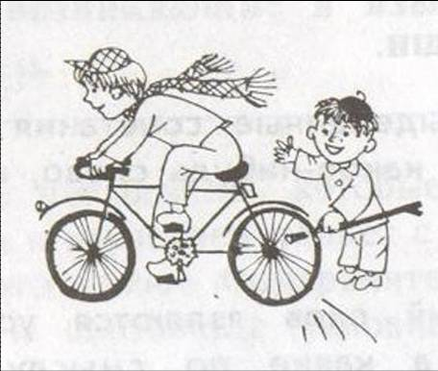
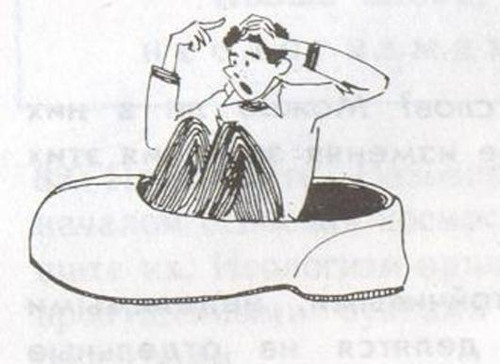
Творческое задание

Slide 7
Спасибо за урок!

Slide 8
Использованные интернет-ресурсы:
http://yandex.ru/yandsearch?text
http://tolkslovar.ru/l4622.html
http://images.yandex.ru/#!/yandsearch?text=фразеологизмы картинки & stype

